Slide 1

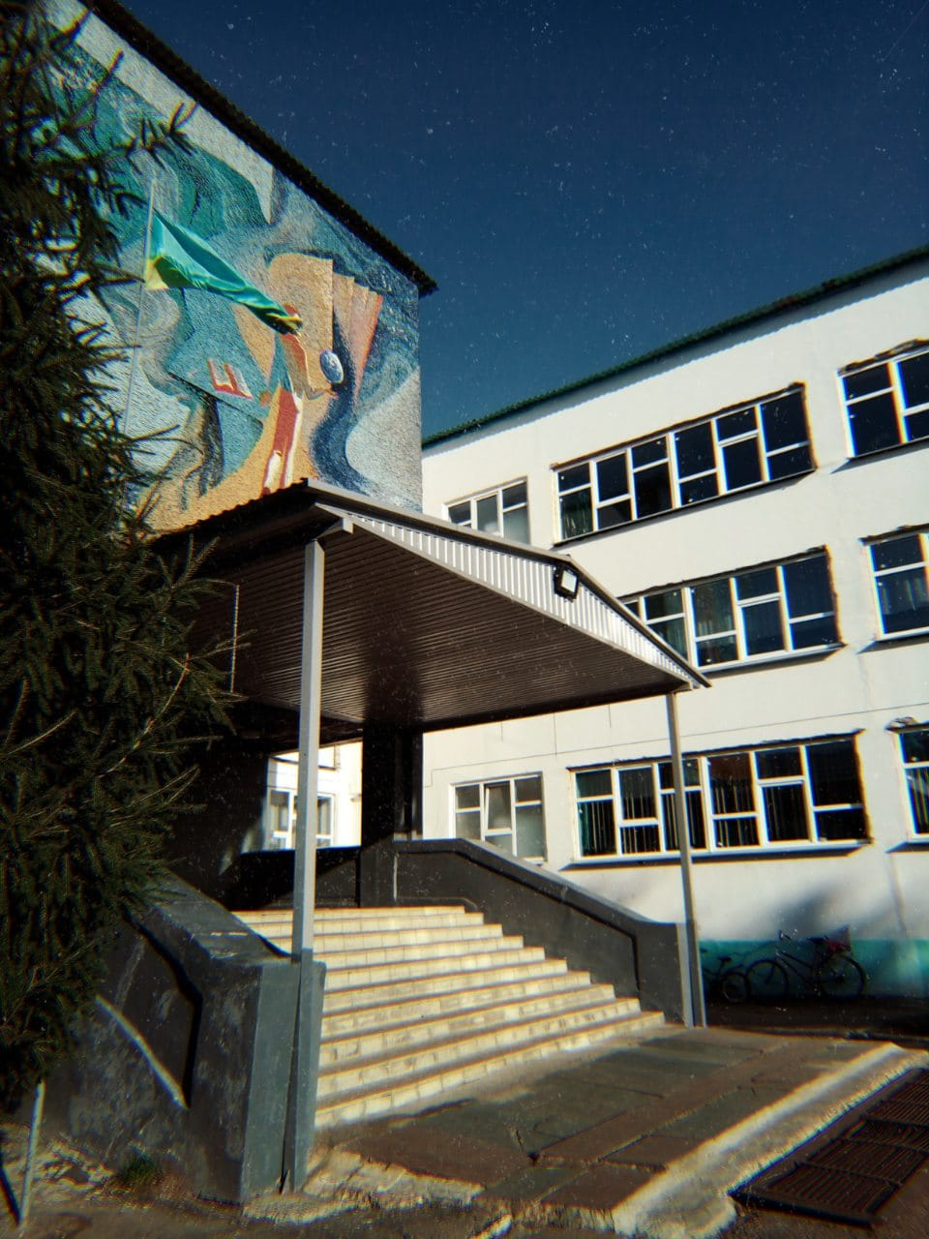
ПОРТФОЛІО
асистента вчителя
Путивльського ліцею
№1 ім.Р.Руднєва
Путивльської міської
ради
Давиденко Юлії Володимирівни

Slide 2

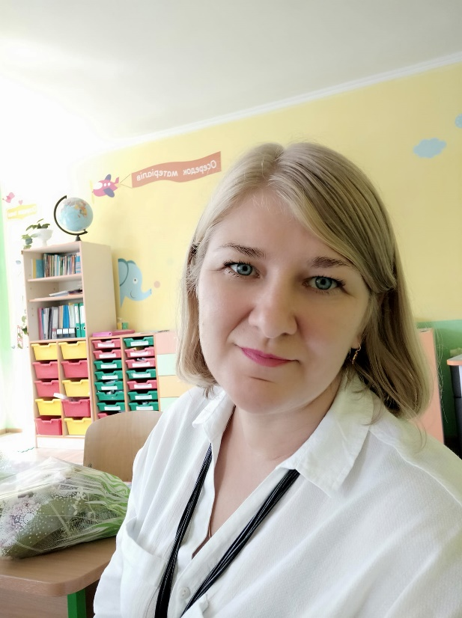
Давиденко Юлії Володимирівни–АСИСТЕНТА ВЧИТЕЛЯ
ПРЕЗЕНТАЦІЯ ДОСВІДУ РОБОТИ
ІНКЛЮЗИВНА ОСВІТА – ПЕРСПЕКТИВА НОВА.
ХОЧ РІЗНІ МОЖЛИВОСТІ –
РІВНІ ПРАВА!
КОЖНА ДИТИНА – ЦЕ ЦІЛИЙ СВІТ.
ОСВІТА, ПОВАГА І РІВНІСТЬ ДЛЯ ВСІХ!
Путивльський ліцей №1 ім.
Р. Руднєва Путивльської міської ради
Notes:
Кобиляк Наталі Петрівни

Slide 3

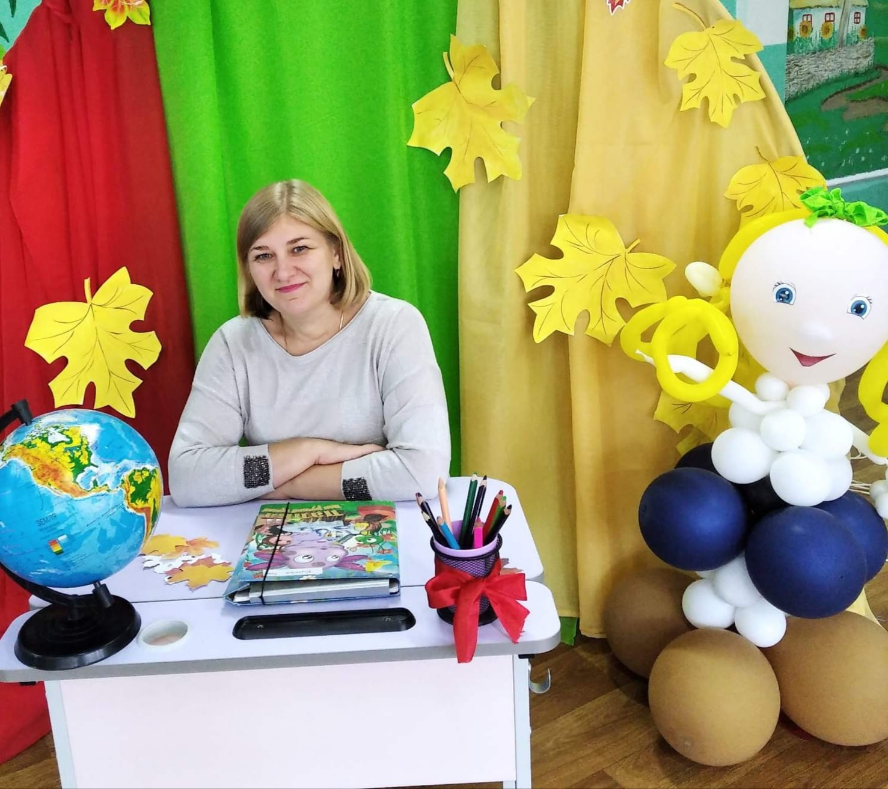
ЖИТТЄВЕ КРЕДО:
«Не зупинятися на досягнутому, допомагати людям: все, що робиться, робиться до кращого.
Треба вірити у неймовірне, щоб зробити усе неможливе»

Slide 4

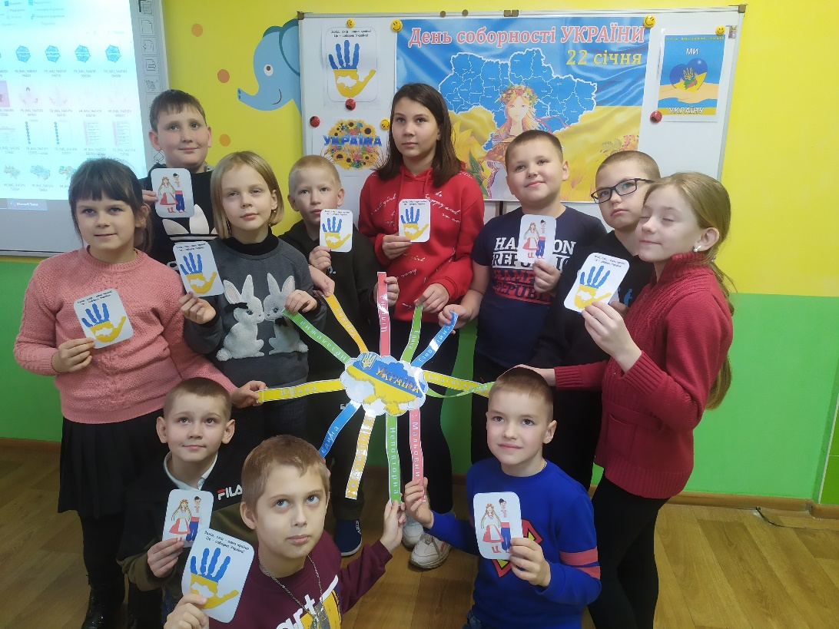
Педагогічне
кредо:
«Кожна дитина має
свій неповторний дар,
який потрібно помітити, віднайти, відшліфувати.
І тоді вона засяє, заіскриться коштовним діамантом»

Slide 5

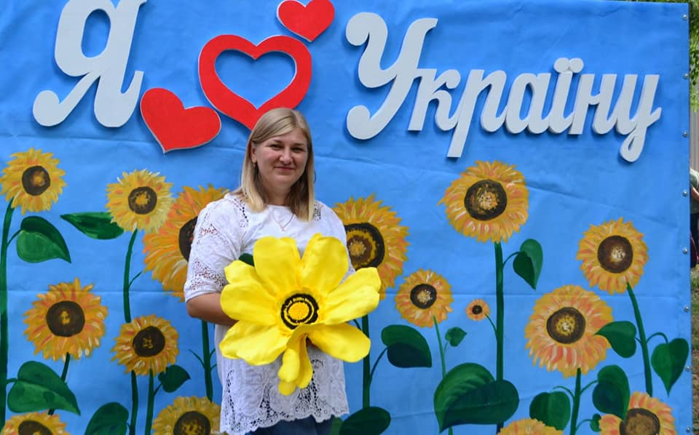
Давиденко Юлія Володимирівна
асистент вчителя в інклюзивному класі
Путивльського ліцею №1 ім. Р.Руднєва Путивльської міської ради
Дата народження: 27.07.1979 року
Педагогічний стаж: 5 років
Категорія: 10 розряд
Підвищення кваліфікації: 01.12.2021року
НАУКОВО – МЕТОДИЧНА ПРОБЛЕМА
«Особливості розвитку, навчання та виховання дітей з особливими освітніми потребами в умовах інклюзивного навчання»
МОЯ САМООСВІТА
«Дидактичні ігри як засіб навчання, виховання і розвитку дітей з особливими освітніми потребами»

Slide 6


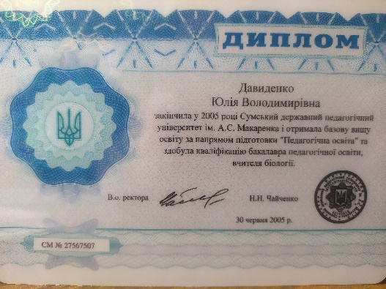

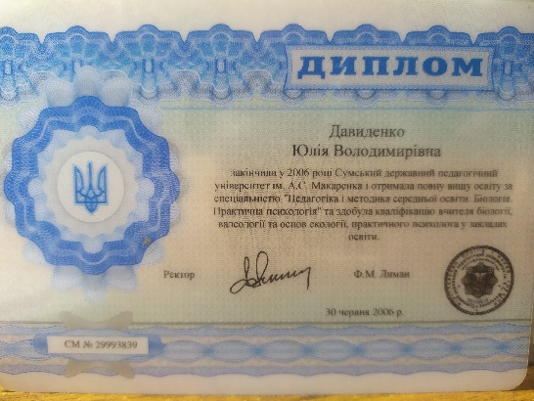

ОСВІТА
26.06.1998 року закінчила Путивльське педагогічне училище ім. С, В. Руднєва за спеціальністю «Початкове навчання» і здобула кваліфікацію вчителя початкових класів, вихователя групи продовженого дня.
30.06 2005 року закінчила Сумський державний педагогічний університет ім.
А С. Макаренка і отримала базову вищу освіта за напрямом підготовки «Педагогічна освіта» та здобула кваліфікацію бакалавра педагогічної освіти, вчителя біології.
30.06.2006 року закінчила Сумський державний педагогічний університет ім. А. С. Макаренка і отримала повну вищу освіту за спеціальністю «Педагогіка і методика середньої освіти. Біологія. Практична психологія. Та здобула кваліфікацію вчителя біології, валеології та основ екології, практичного психолога у закладах освіти..

Slide 7

ДОСВІД ТРУДОВОЇ ТА ПРОФЕСІЙНОЇ ДІЯЛЬНОСТІ
З 01.09. 2021 року і дотепер працюю в Путивльському ліцеї №1 ім. Р. Руднєва Путивльської міської ради на посаді асистента вчителя
02.07.2012 –25.10.2018 – фахівець із соціальної роботи у Путивльському районному центрі соціальних служб для сім’ї, дітей та молоді.
11.10.2004 – 28.02.2005 – керівник гурткової роботи Центру позашкільної роботи
12.09.2000-16.08.2004– вихователь дошкільної групи Князівської ОШ 1-111 ст.

Slide 8

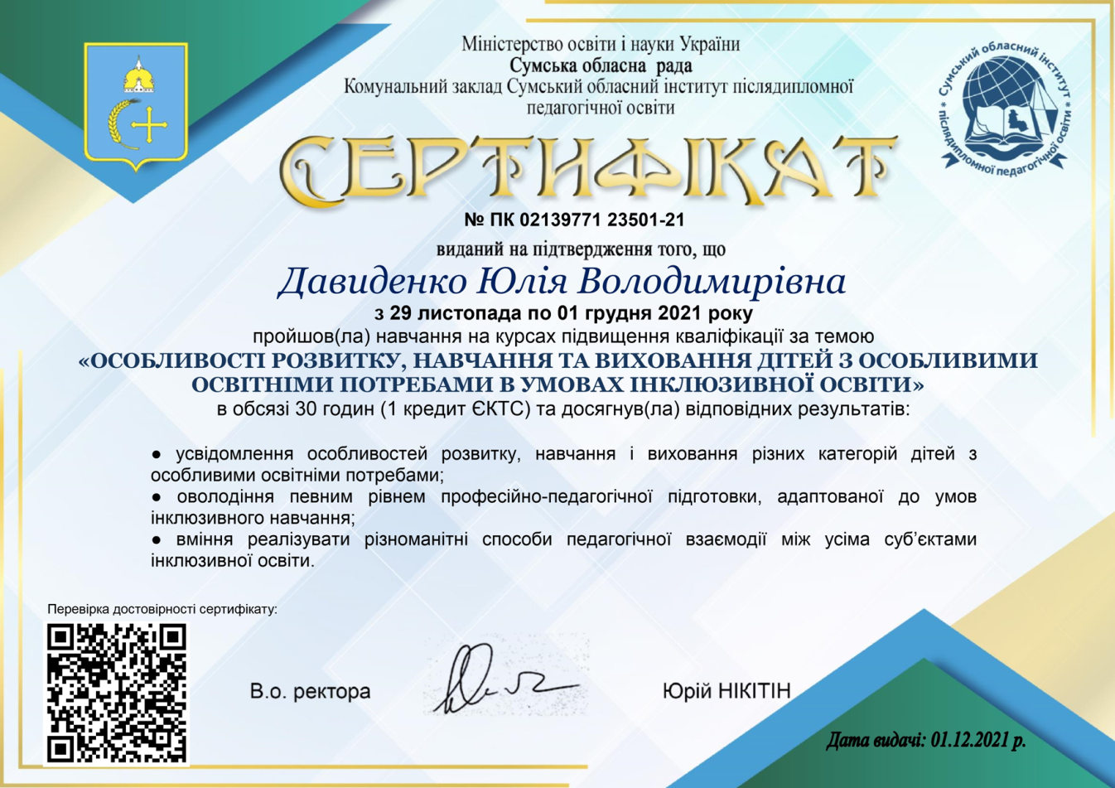

ПРОФЕСІЙНЕ ЗРОСТАННЯ
ПІДВИЩЕННЯ КВАЛІФІКАЦІЇ

Slide 9





САМООСВІТА
ОНЛАЙН - КУРСИ

Slide 10

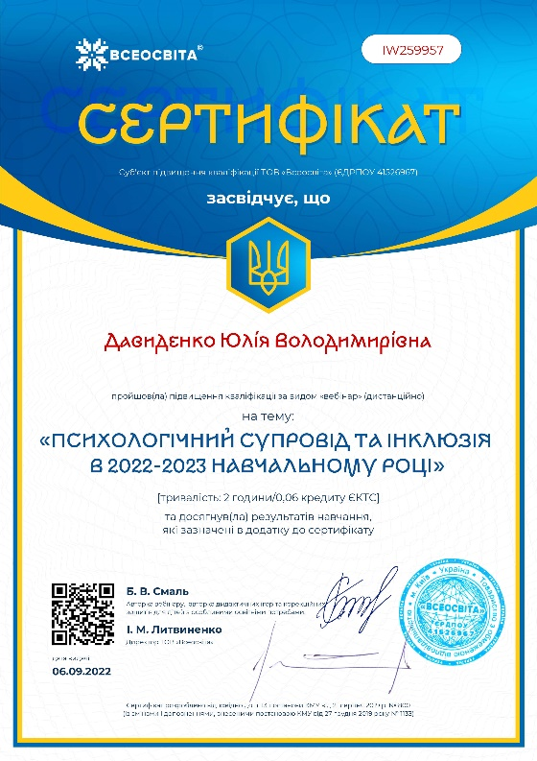

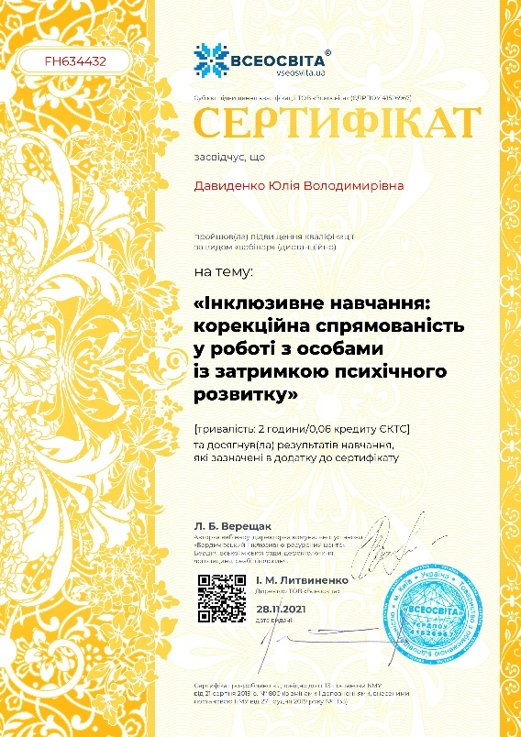

САМООСВІТА, КУРСИ, ПУБЛІКАЦІЇ, ТЕСТУВАННЯ

Slide 11

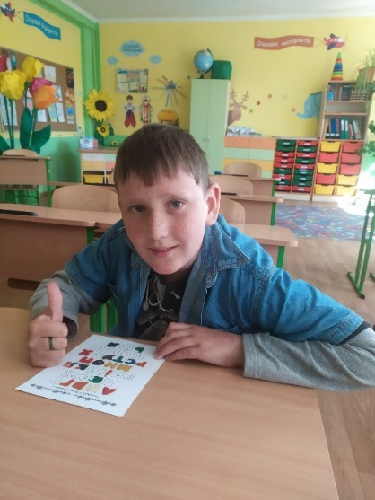
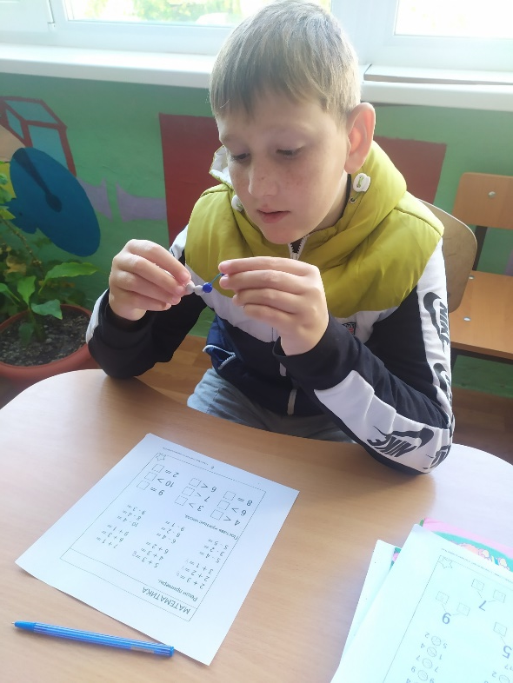
ТЕМА САМОРОЗВИТКУ
«Дидактичні ігри як засіб навчання, виховання і розвитку дітей з особливими освітніми потребами»
Чому саме ця тема зацікавила мене більше ніж інші?
В процесі гри дитина з інтелектуальними порушеннями здатна виконати стільки завдань, скільки їй зовсім не доступно у звичайній ситуації.
У дидактичних іграх дитина спостерігає, порівнює, зіставляє, класифікує предмети за тими чи іншими ознаками, проводить доступний їй аналіз і синтез, робить узагальнення Дитина працює часом вельми інтенсивно, напружено і … не помічає цього.

Slide 12

ЗАВДАННЯ:
-основна мета проведення ігор на уроках для дітей з порушенням інтелекту в умовах інклюзії
навчально-корекційна, тому гра повинна бути посильною, слугувати максимальній активізації
мисленнєвої діяльності;
-ігрове завдання за змістом має збігатися із навчальним завданням, ігровою є лише форма його постановки;
-зміст повинен відповідати дидактичній меті уроку, бути його органічною частиною;
-зміст гри повинен бути посильним для кожної дитини, відповідати віковим та індивідуальним
особливостям учнів;
-правила гри повинні бути прості й чітко сформульовані;
гра буде цікавою, якщо в ній будуть брати участь усі діти;
-сюжет, правила гри мають відповідати інтелектуальним можливостям дитини;
-гру потрібно проводити систематично і цілеспрямовано протягом навчального року;
-у грі повинно бути достатнє матеріально-технічне забезпечення, використовуватись різна наочність
для полегшення розуміння;
-перед проведенням гри необхідно продумати її тему, форму діяльності учнів, засоби емоційного впливу;
-вчитель має переконатись, чи зрозуміли учні правила гри, за необхідності повторити, поставити
уточнююче запитання;
-важливо поєднувати гру з іншими не менш важливими методами й засобами навчання;
-частка ігрового методу повинна знижуватися відповідно до формування пізнавальних інтересів;
-учитель має контролювати правильність виконання завдань та правил гри, за необхідності слід
надавати учневі допомогу різного рівня;
-під час підведення підсумків слід обов’язково стимулювати учнів до обговорення,
висловлювання критичних суджень.
«Дидактичні ігри як засіб навчання, виховання і розвитку дітей з особливими освітніми потребами»

Slide 13
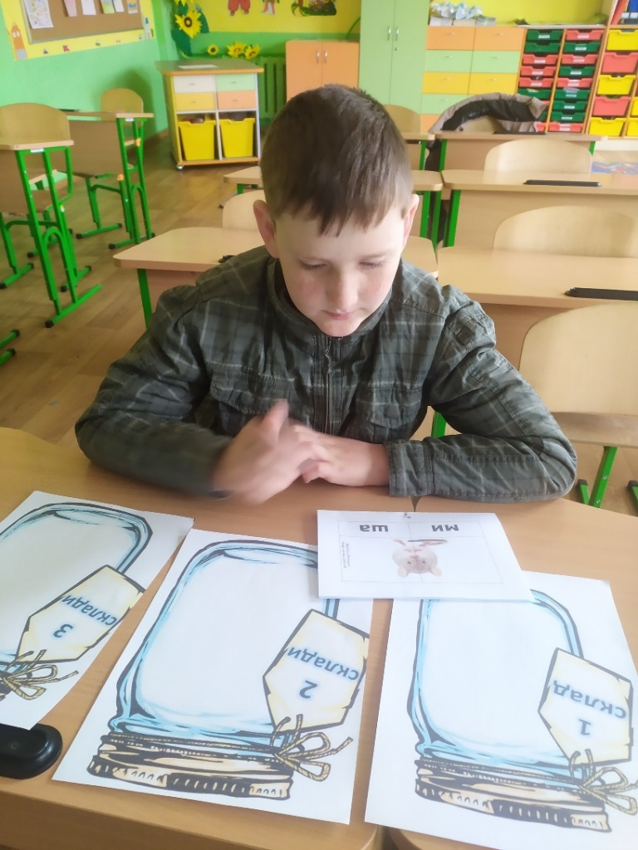
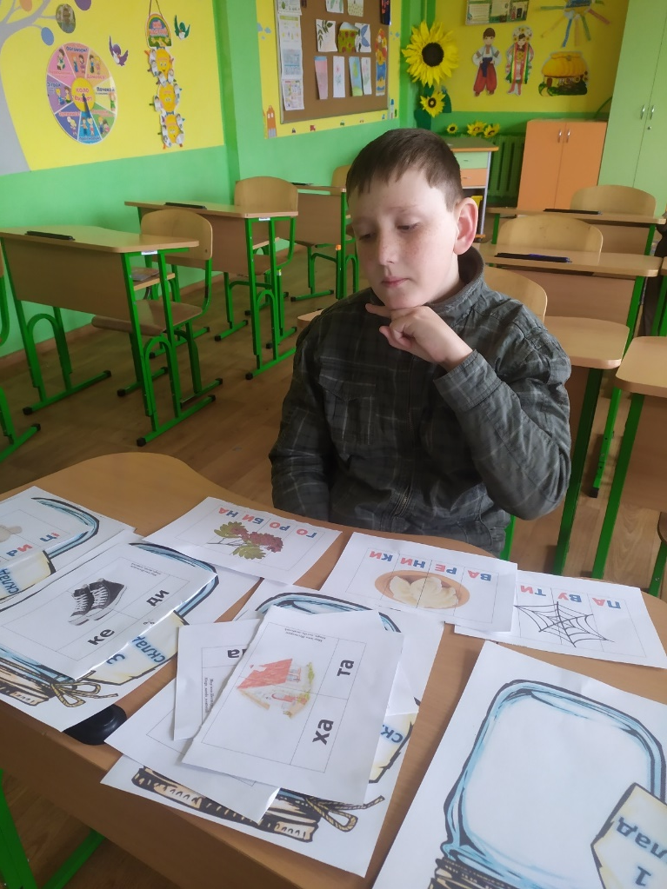
Захопившись грою, діти не помічають, що навчаються.

Slide 14

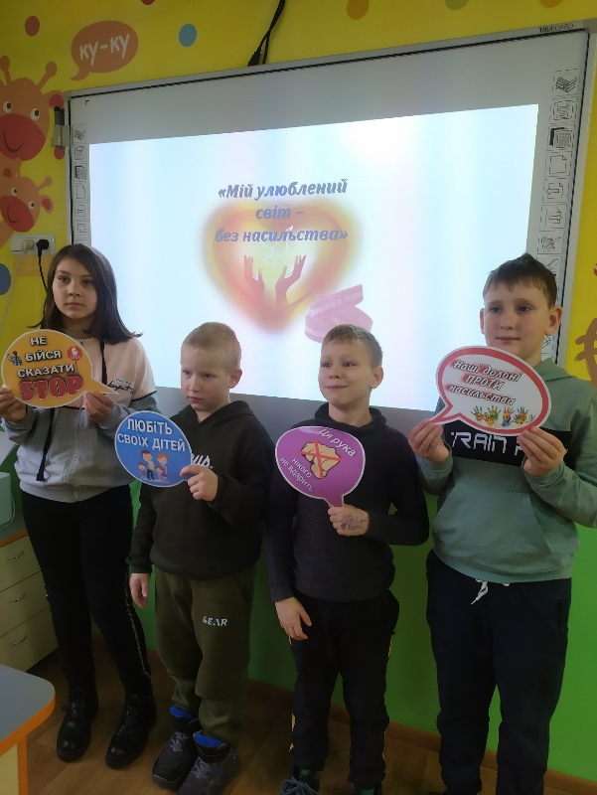
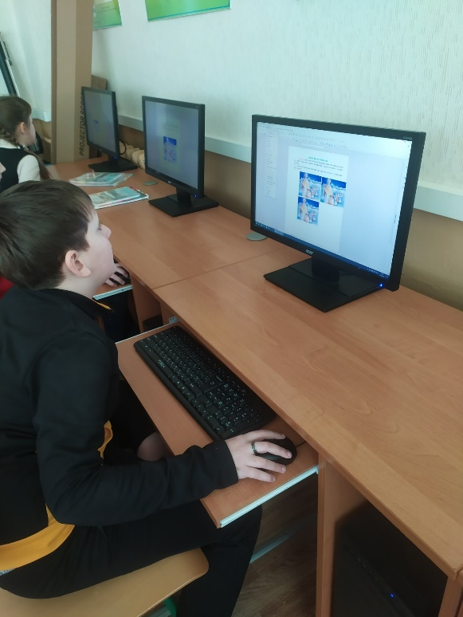
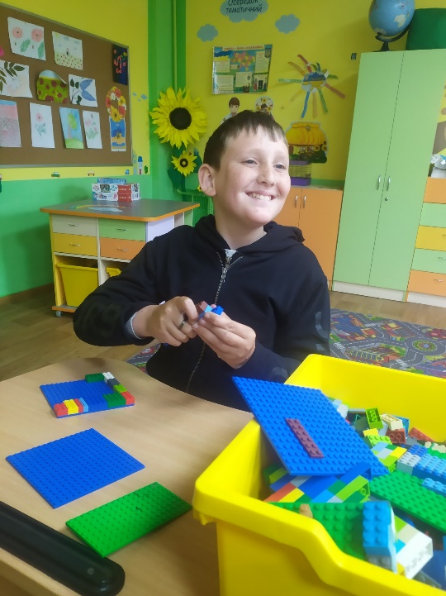
НАПРЯМКИ РОБОТИ
СТВОРЕННЯ ПОЗИТИВНОЇ Я-КОНЦЕПЦІЇ, ОРІЄНТУЮЧИсь НА СИЛЬНІ СТОРОНИ ДИТИНИ З ООП
РОЗВИТОК ІНТЕЛЕКТУАЛЬНОЇ, МОВЛЕННЄВОЇ, ЕМОЦІЙНОЇ СФЕР
АДАПТАЦІЯ ДИТИНИ В учнівському КОЛЕКТИВІ ОДНОЛІТКІВ, ЗАЛУЧЕННЯ ДИТИНИ ДО КОЛЕКТИВУ

Slide 15

АСИСТЕНТ УЧИТЕЛЯ ВИКОНУЄ ТАКІ ФУНКЦІЇ:
діагностичну: разом із групою фахівців які розробляють програму індивідуального розвитку дітей з ООП, оцінює навчальні досягнення учнів, оцінює виконання ІПР, вивчає та аналізує динаміку розвитку учня
прогностичну: на основі вивчення актуального та потенційного розвитку дитини бере участь у розробці ІПР
консультативну: постійно спілкується з батьками, надаючи їм необхідну консультативну допомогу; інформує вчителя класу та батьків про досягнення учня. Дотримується педагогічної етики, поважає гідність особистості дитини, захищає її від будь-яких форм фізичного або психічного насильства. Постійно підвищує свій професійний рівень, педагогічну майстерність, загальну культуру.

Slide 16

РАЗОМ ІЗ ВЧИТЕЛЕМ КЛАСУ Я ЗДІЙСНЮЮ
СОЦІАЛЬНО-ПЕДАГОГІЧНИЙ СУПРОВІД ДИТИНИ З ООП, ЗОКРЕМА:
АДАПТУЮ НАВЧАЛЬНІ МАТЕРІАЛИ з урахуванням індивідуальних особливостей навчально-пізнавальної діяльності дитини з ООП;
ВИВЧАЮ особливості діяльності та розвитку дітей в класі;
ОЦІНЮЮ його навчальні досягнення, виконання ним ІПР, вивчаю та аналізую динаміку розвитку дитини з ООП;
ПРОВОДЖУ СПОСТЕРЕЖЕННЯ за навчальною діяльністю учня та здійснюю об’єктивний запис інформації щодо виконання учнем завдань та змін у його поведінці, повідомляю цю інформацію вчителю та батькам;
ІНФОРМУЮ класного керівника та батьків про досягнення дитини з ООП
ДОПОМАГАЮ: дитині з ООП виконувати навчальні завдання;
ЗДІЙСНЮЮ: добір, розробку додаткового дидактичного матеріалу до тем, які вивчаються, враховуючи особливі освітні потреби учня відповідно до вказівок учителя;
ЗАЛУЧАЮ: дитину з ООП до різних видів навчальної діяльності на уроці.

Slide 17

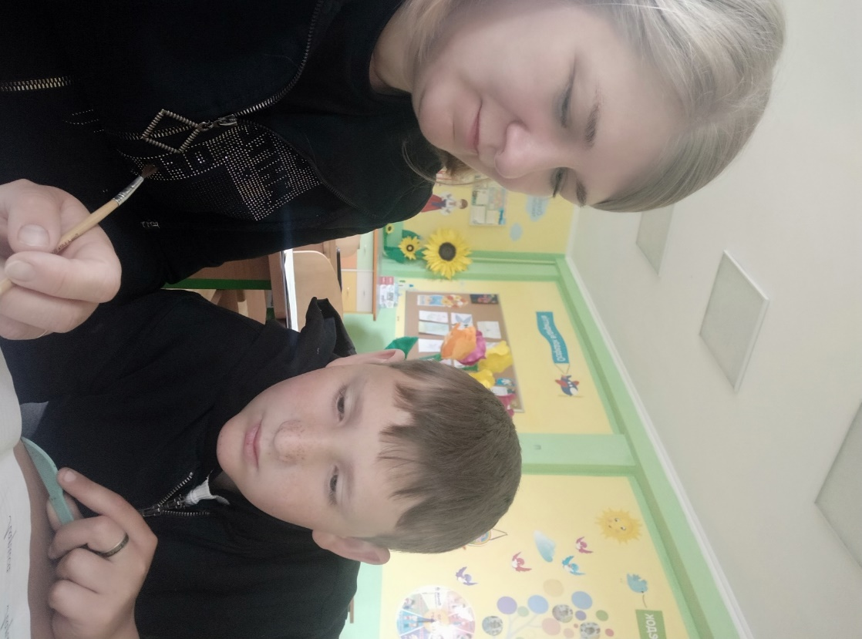
Найголовніша роль педагога -
асистента вчителя
-це створення корекційного середовища для дитини з особливими освітніми потребами.
Виконуючи свою місію, асистент вчителя повинен стати для такої дитини МАМОЮ, НАСТАВНИКОМ, ВИХОВАТЕЛЕМ, ДРУГОМ, який щохвилини, щосекунди, щомиті поруч. Він розуміє не лише слова і думки дитини, а й погляд, відчуття, душевний стан.

